Slide 1
Referee Application
orgiele, andrzej_badgirl

Slide 2
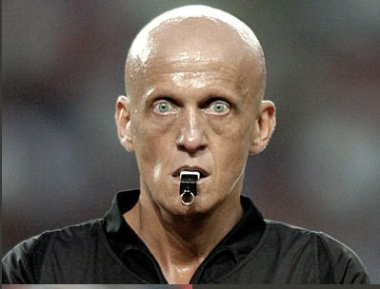
Definicja projektu
W tym etapie stworzona została aplikacja dla sędziego, który może wprowadzić dane o sędziowanym meczu, czyli strzelone bramki i frekwencja na meczu. Ponadto sędzia może dostać wskazówki dotyczące dojazdu na mecz.

Slide 3



Technologie
Prism, Unity

Slide 4




Technologie

Slide 5
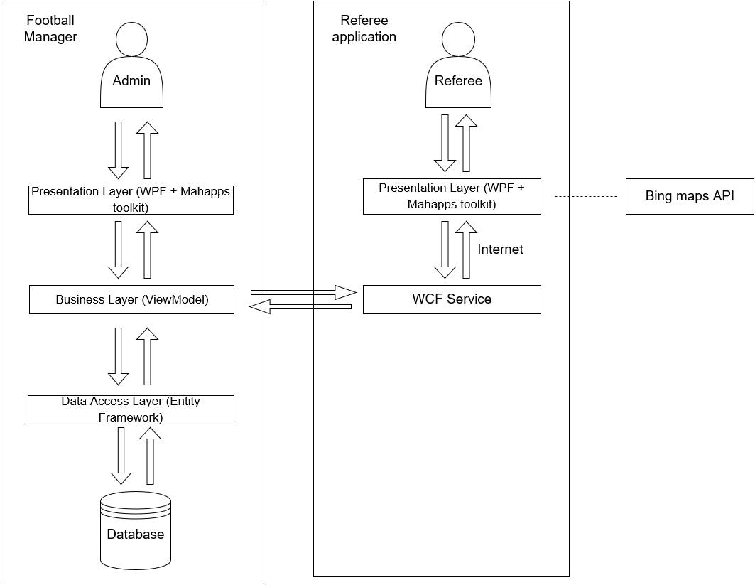
Architektura systemu

Slide 6
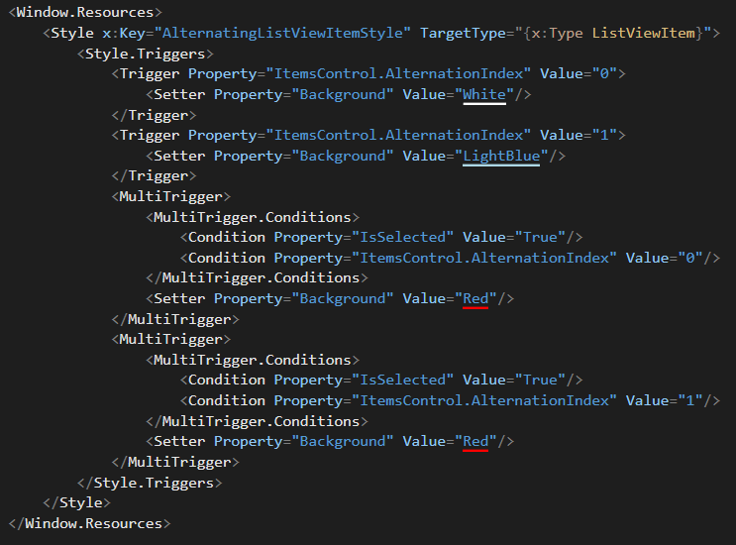
Code Snippet

Slide 7
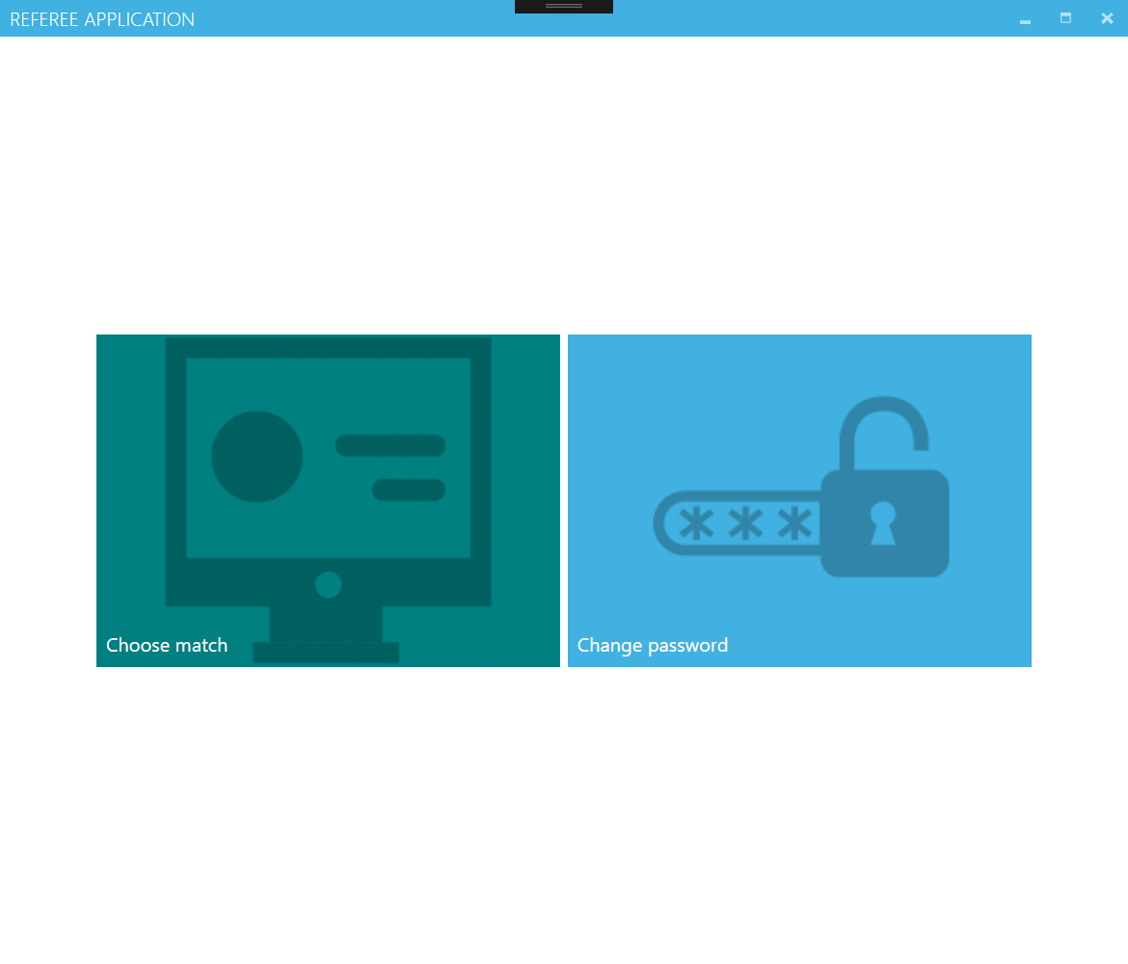

Slide 8
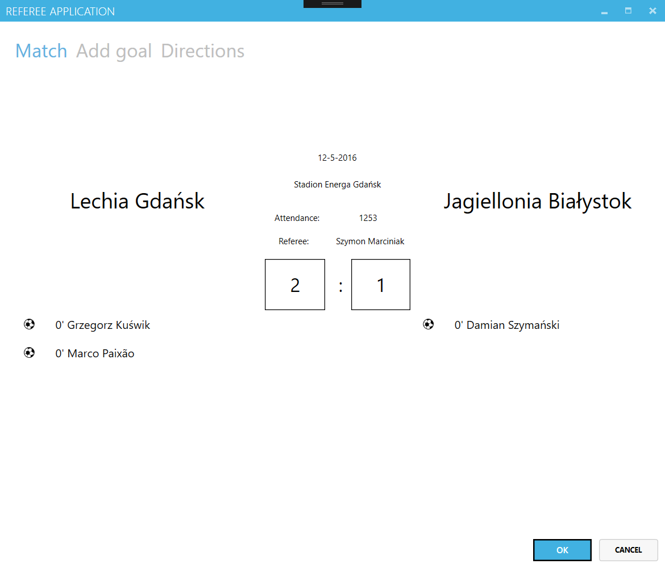

Slide 9
